Slide 1
Aardrijkskunde algemeen
Geen atlas maar kaartenkatern (nietmachine!)
Soorten vragen: beschrijf / verklaar / beredeneer / oorzaak-gevolg
Opbouw examen:
  Opgave 1 en 2: Wereld; Globalisering
  Opgave 3 en 4: Aarde; Endogene en exogene processen
  Opgave 5 en 6: Brazilië; sociaal en/of fysisch
  Opgave 7 en 8: Leefomgeving; Wateroverlast en Steden in NL
Wat is belangrijk per domein?
Algemene kennis nodig/handig voor het examen!

Slide 2
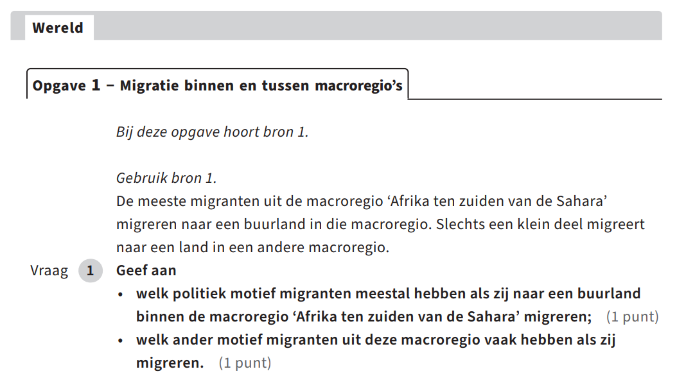
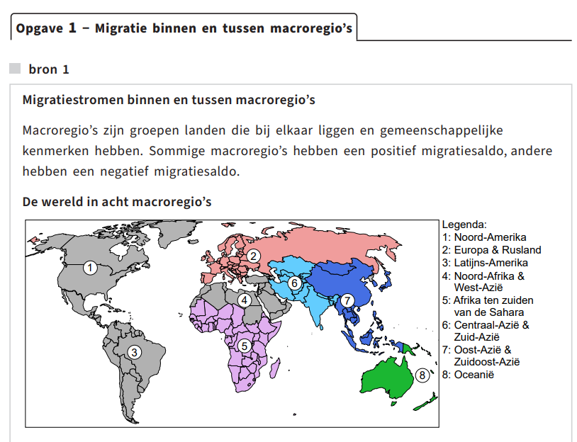
Nieuwe lay-out examen

Slide 3
Toetsmatrix
Wereld Aarde
Brazilië
Leefomgeving
Puntenverdeling per domein
Wereld: 16p
Aarde: 18p
Brazilië: 16p
Leefomgeving: 17p
Totaal: 67p

Slide 4
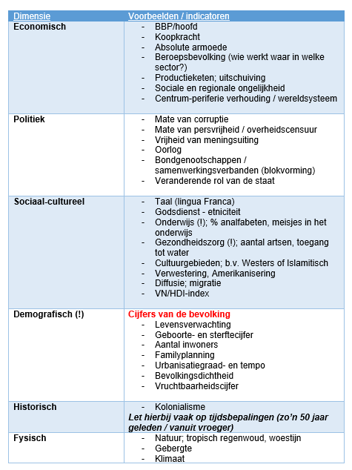
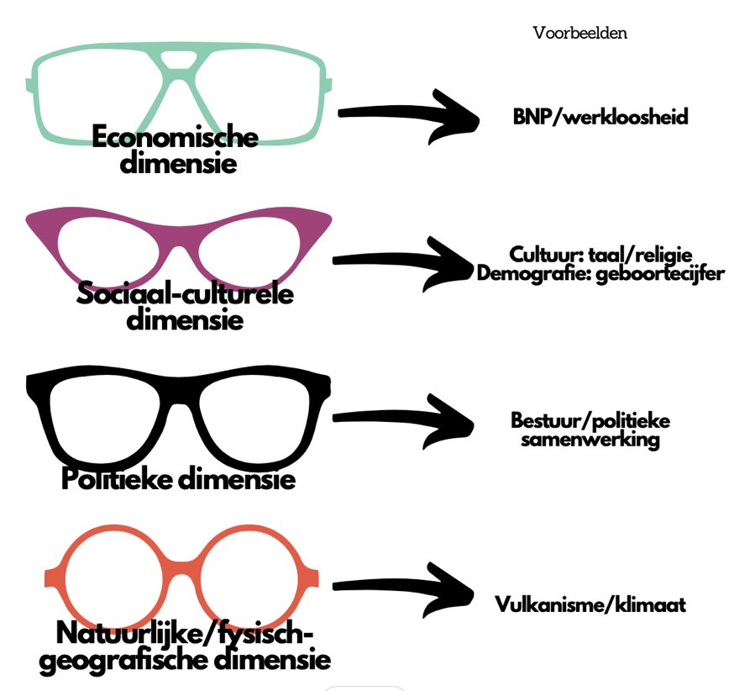
Geografische dimensies

Slide 5
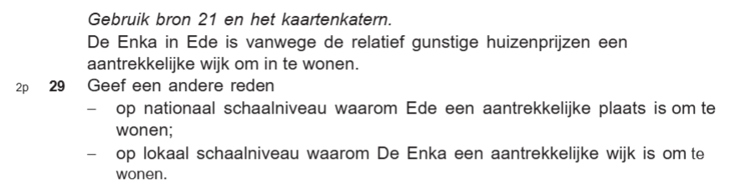
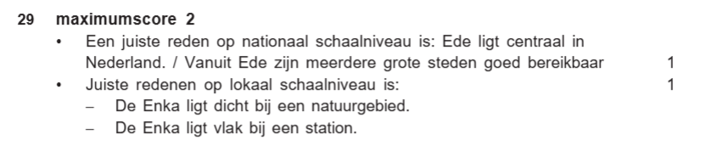
Schaalniveaus
Mondiaal - wereld
Continentaal – continent (intercontinentaal = tussen continenten)
Nationaal – een staat
Regionaal – deel van een land of regio op basis van een andere indicator
Lokaal – stad/wijkniveau
Notes:
2023-2 opg. 8

Slide 6
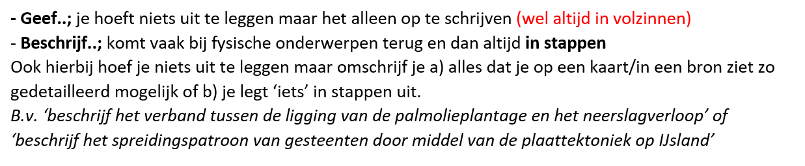
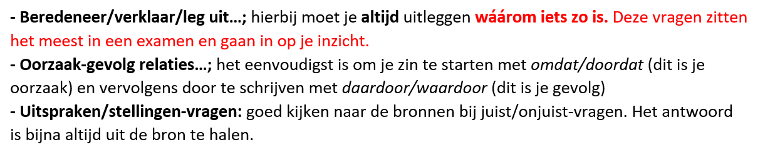
Type vragen

Slide 7
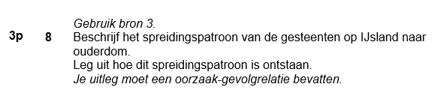
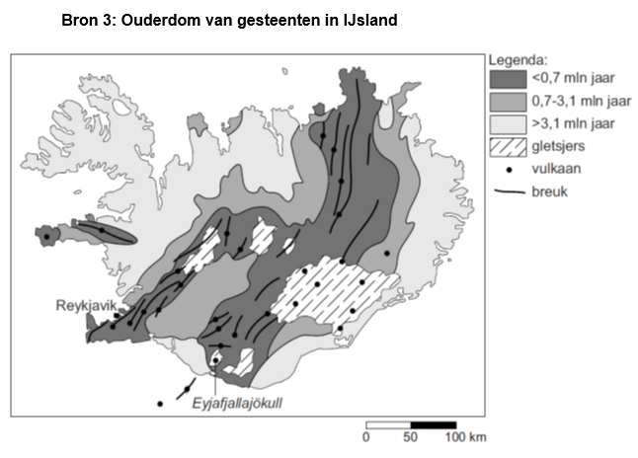
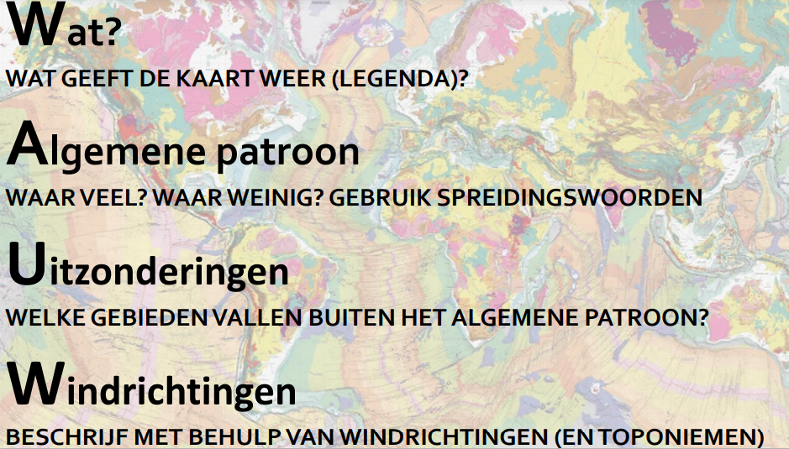
WAUW-strategie

Slide 8
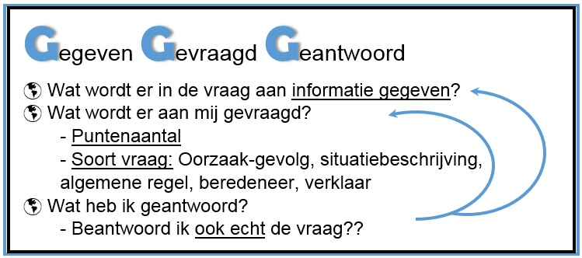
Tips!
Check altijd het aantal punten
Let op signaalwoorden als tijdsbepalingen, het woord juist
Cartoons in je examen? Start met ‘ik zie in de cartoon dat’
Ken je dimensies!
Check de titels van de opgaven: wat weet je hiervan?
Wat kun je er uit afleiden?
Kijk bij bronnen altijd naar titel,
onderschrift, legenda.
Ze staat er niet voor niets!

Slide 9
Vage antwoordconstructies
… door een ontwikkeling, veranderde het …
… in een gebied
… de ene plaat duikt onder de andere
… ze zijn verder ontwikkeld in
… je ziet dat boven/onder het gebied minder neerslag valt.
… in Bolivia wordt een ander beleid gevoerd dan in Chili
… het regiem wordt groter …
X

Slide 10
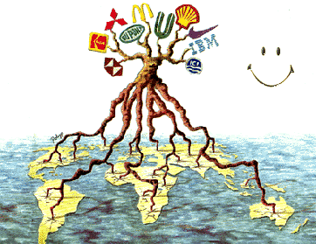
Domein Wereld
Weet wat er in de wereld gebeurt..
Wereldsysteem / centrum-periferiemodel
Grensgebied V.S - Mexico
Productieketen / global shift
Rehoring / offshoring / outsourcing
Ruimtelijke afwenteling

Slide 11
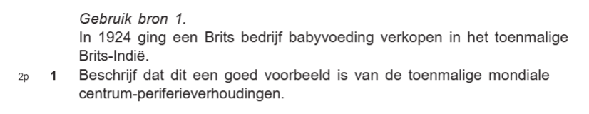
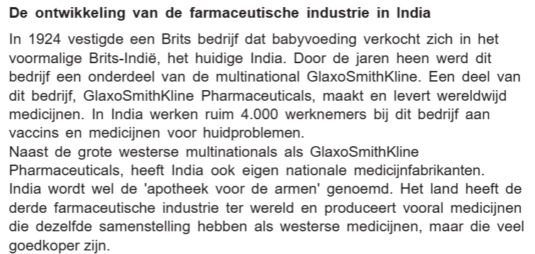
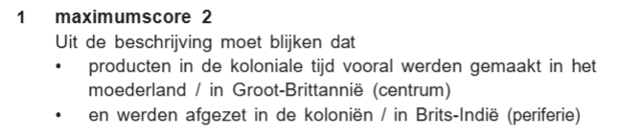
Aandachtspunten
De koloniale grootmachten hebben in de koloniale periode de basis gelegd van de huidige mondiale centrum-periferie verhoudingen en de internationale arbeidsverdeling die daar uit naar voren kwam.
Notes:
2022-3 India

Slide 12
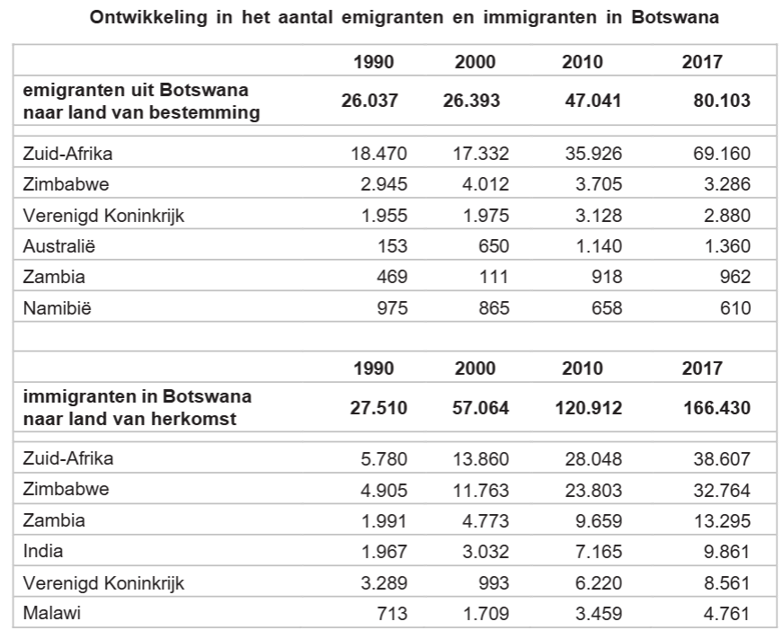
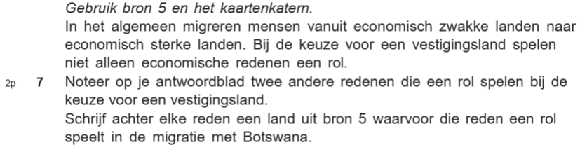
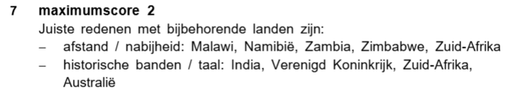
Aandachtspunten
Politieke migratie vindt vooral plaats binnen de regio van herkomst. Economische migratie vindt vooral plaats richting economische centrumgebieden, ook naar de centrumgebieden in opkomende economieën.
Notes:
2021-2

Slide 13
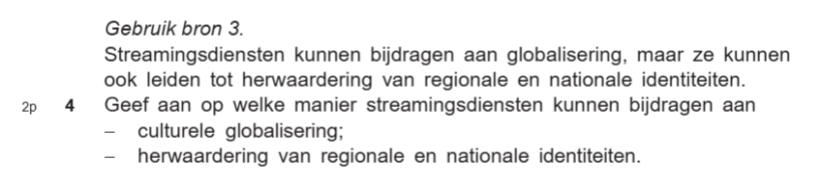
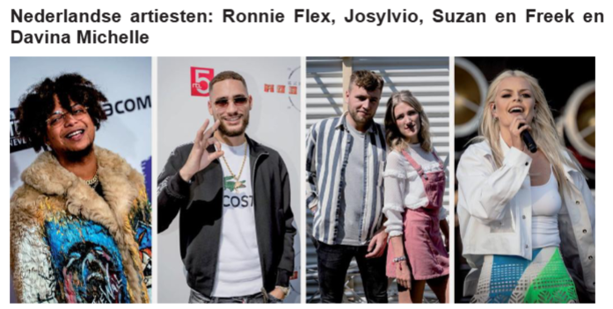
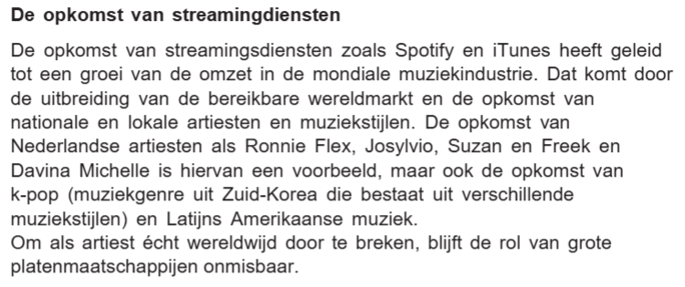
Aandachtspunten
Economische globalisering heeft geleid tot mondiale stijging van welvaart én uitvergroting van bestaande economische ongelijkheid. Globalisering leidt tot tegenreacties zoals de herwaardering van regionale (en nationale) identiteiten.
Notes:
2018-2
Een juist antwoord dat ingaat op de globalisering is: streamingsdiensten zorgen voor een makkelijkere (goedkopere /
snellere) uitwisseling van (verschillende soorten) muziek / zorgen voor een groter wereldwijd (muziek)netwerk 1
• Een juist antwoord dat ingaat op de herwaardering van regionale en nationale identiteiten is: artiesten die gericht zijn op hun eigen land
en/of regio / op hun eigen taal kunnen door middel van streamingsdiensten makkelijker een podium krijgen

Slide 14
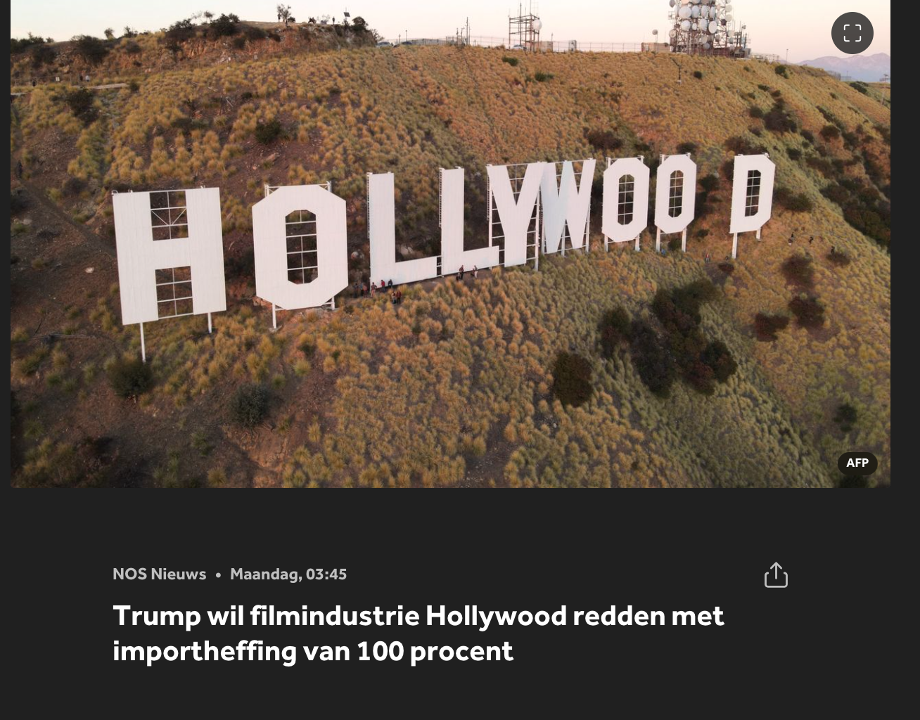
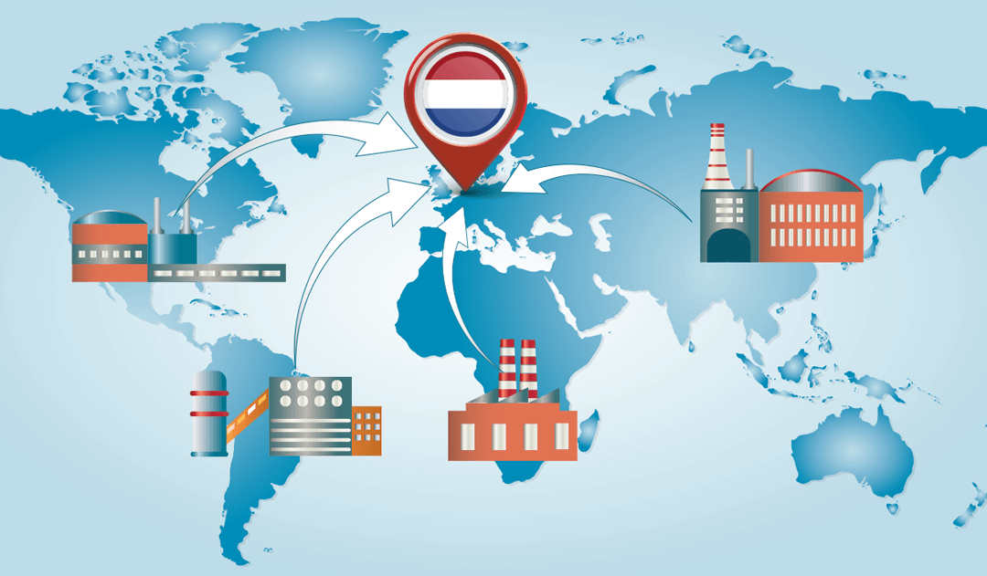
Reshoring
Het terughalen van de productie naar het eigen land.
Motieven:
- Minder afhankelijk van het buitenland
- Creëren van werkgelegenheid in eigen
land
- Minder invloed van handelstarieven

Slide 15
Domein Aarde
Endogene processen:
Wat zijn endogene processen?
Subductiezone
Slab pull en ridge push
Type vulkanen en erupties
Gesteentekringloop
Exogene processen:
Wat zijn exogene processen?
Mondiale luchtstromen
Klimaatclassificatie van Köppen
Erosie & verwering
Klimaatfactoren
Passaatwinden en moessons

Slide 16
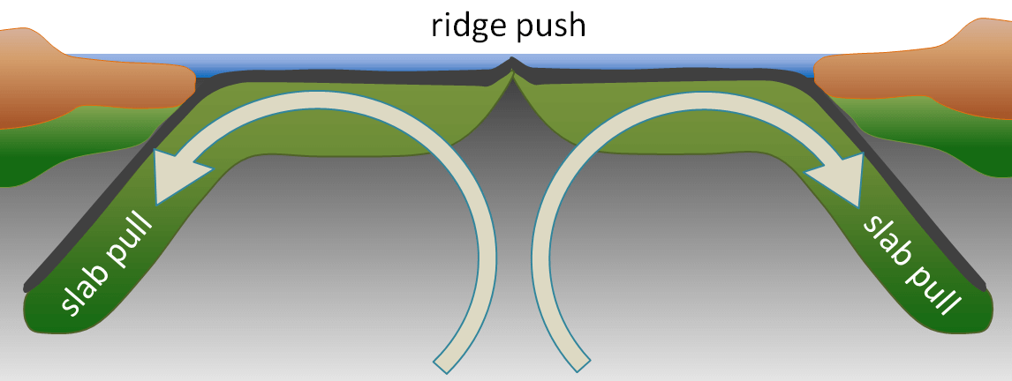
Ridge push vs slab pull (subductiezone waar?)
Wat voor plaatgrenzen zie je bij 1 & 2?

Slide 17
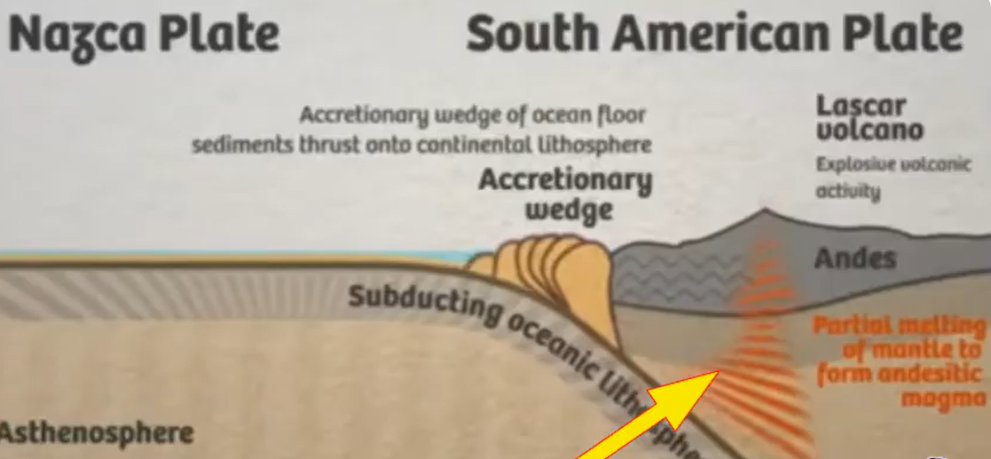
Plooiingsgebergten

Slide 18
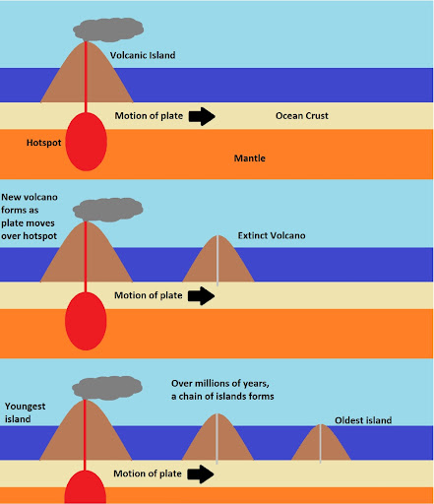
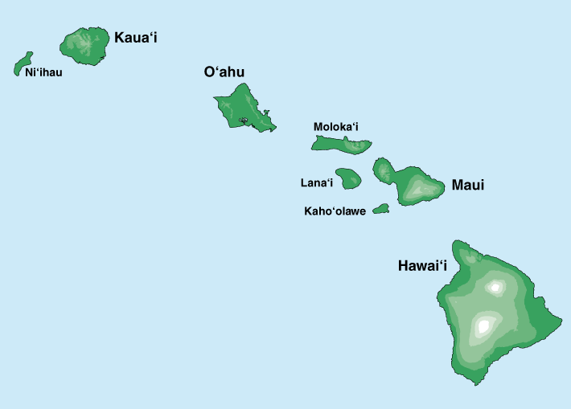
Hotspot

Slide 19
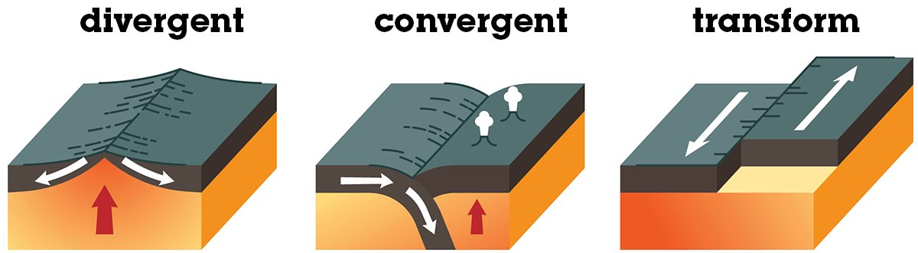
Plaatgrenzen

Slide 20
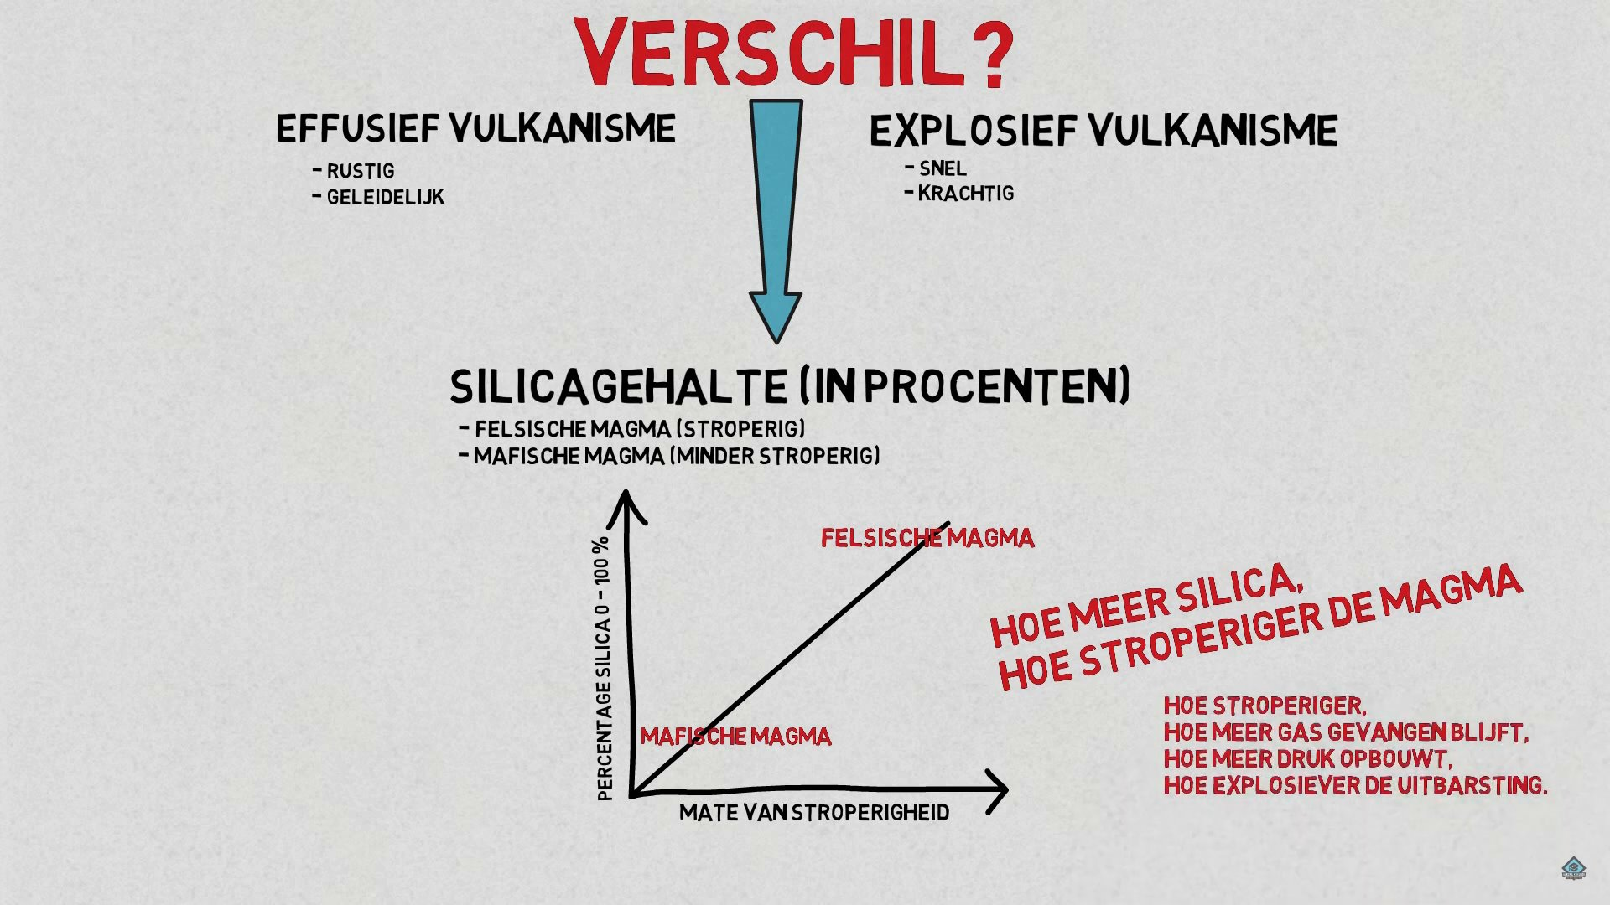
Viscositeit (magma)

Slide 21
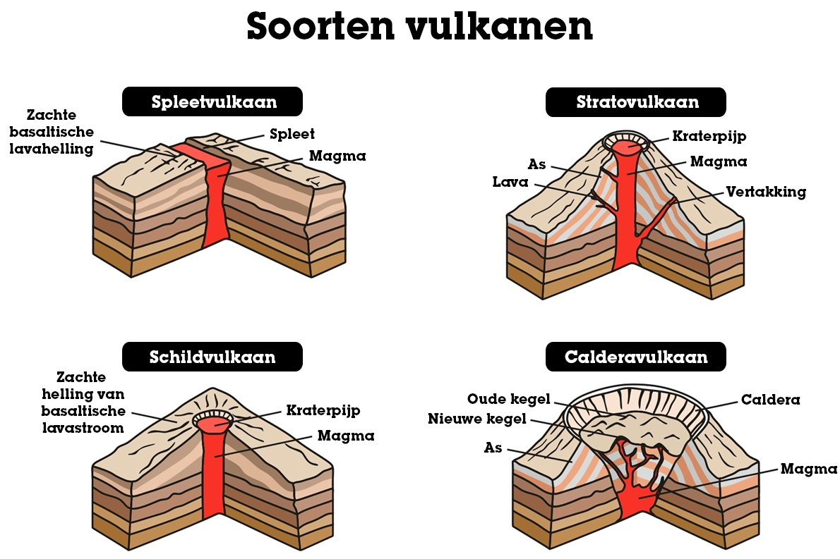

Slide 22
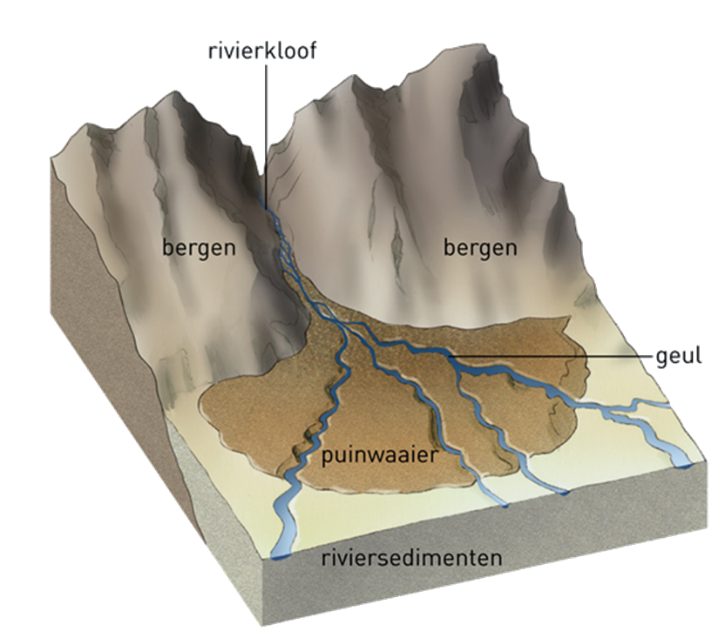
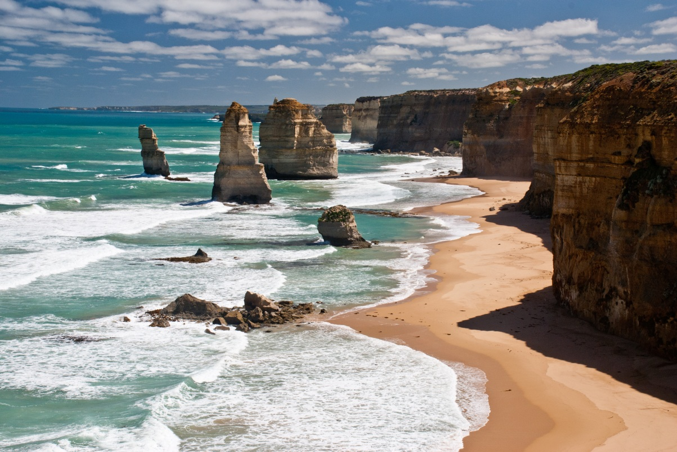
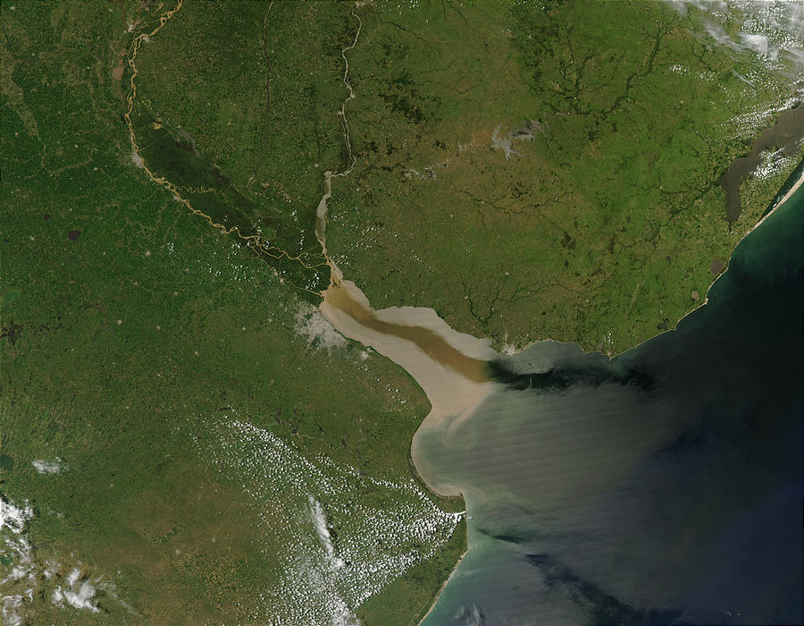
Erosie + sedimentatie
1) Watererosie (fluviatiel en mariene)
Te herkennen aan:
Fluviatiel: V-dal / trap / delta / puinwaaier
Mariene: Pilaren in zee / estuarium
Notes:
Sietske/Roy

Slide 23
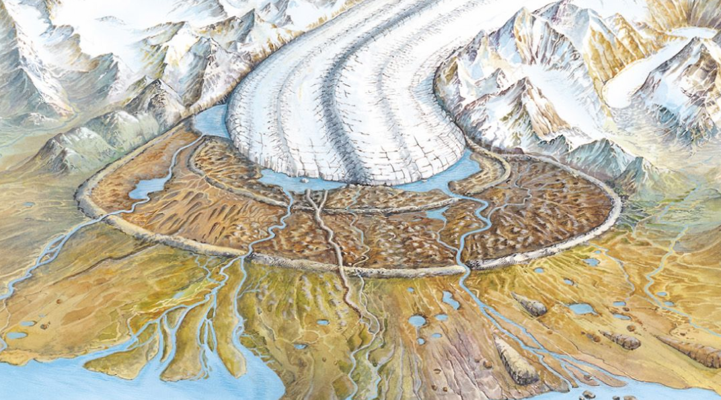
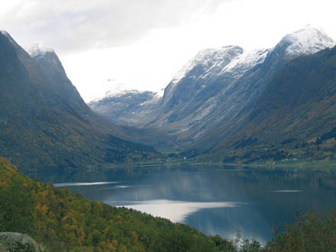
Erosie + sedimentatie
2) IJserosie (glaciaal)
Te herkennen aan: U-dal / gladde hellingen / morene
Notes:
Sietske/Roy

Slide 24
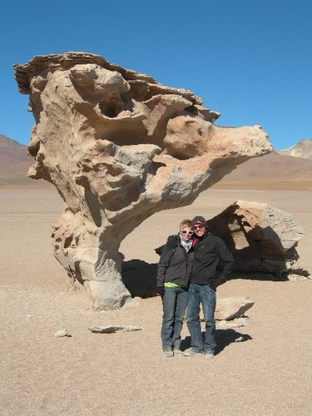
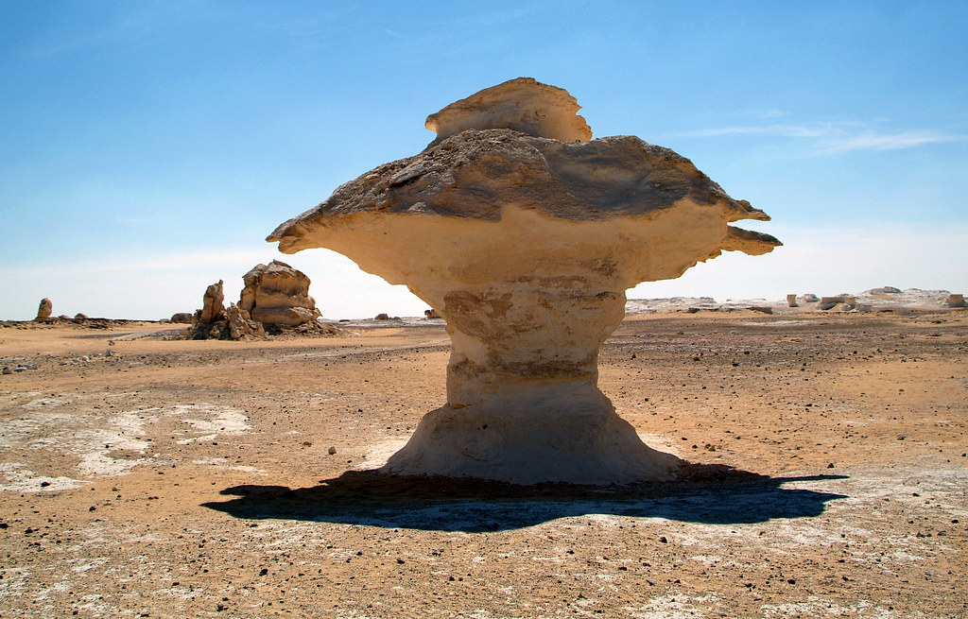
Erosie + sedimentatie
3) Winderosie (eolisch)
Te herkennen aan: duinen / paddenstoelrotsen
Notes:
Sietske/Roy

Slide 25
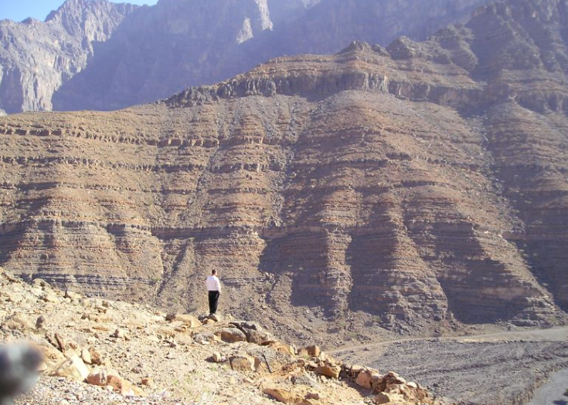
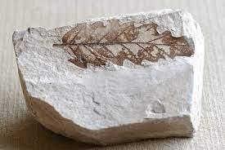
Gesteentegroepen
1) Sedimentgesteente
Te herkennen aan:
Voorbeelden: Zandsteen – Schalie – Kalksteen
Horizontale gelaagdheid
Aanwezigheid fossielen (!)
Notes:
Sietske/Roy

Slide 26
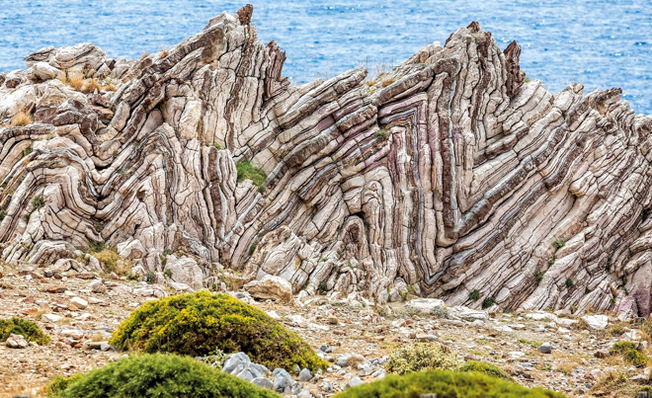
Gesteentegroepen
2) Metamorf gesteente
Te herkennen aan:
Voorbeelden: leisteen – kwartsiet –
marmer – steenkool
Geplooide lagen / vervorming
Hoge druk en/of hoge temperatuur
Dieper in de aardkorst
Notes:
Sietske/Roy

Slide 27
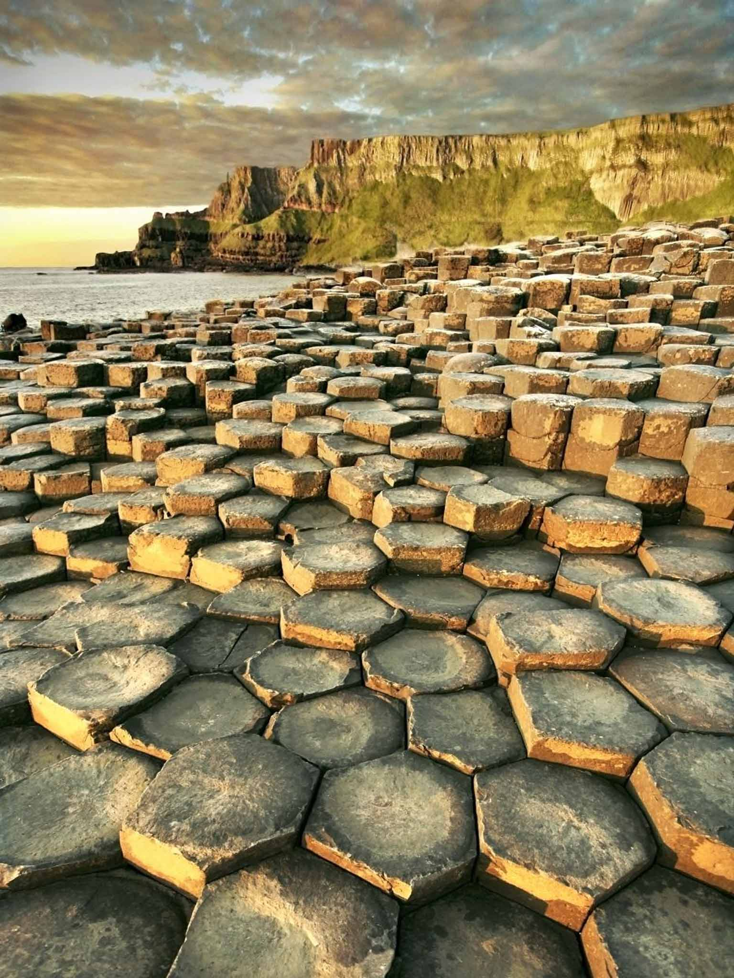
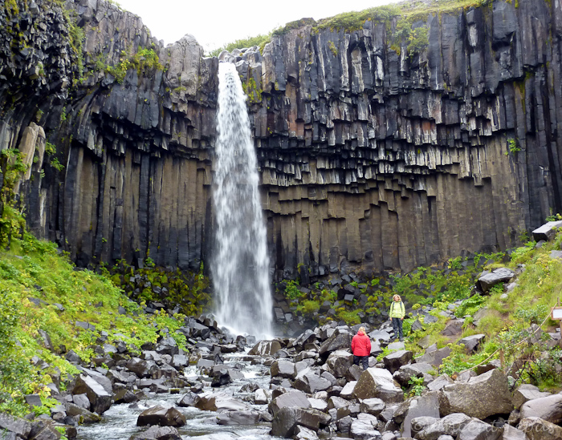

Gesteentegroepen
3) Stollingsgesteente
Te herkennen aan:
Basalt: Kleine kristallen, hexagonen, verticale pilaren
Graniet: Grote kristallen (keukenblad)
Notes:
Sietske/Roy

Slide 28
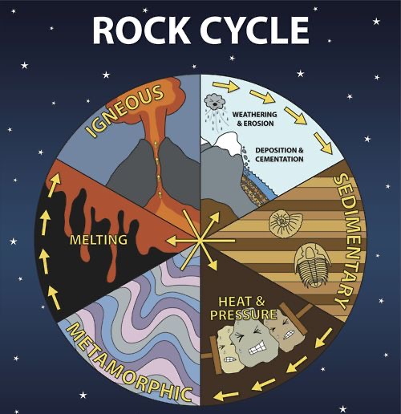
Gesteentekringloop
Smelten
Magma
Stollen
Metamorf gesteente
Metamorfose
Stollings-gesteente
Metamorfose
Sediment-gesteente
Afdekking door meerdere lagen
Verwering & Erosie
Sediment
Notes:
Sietske/Roy

Slide 29
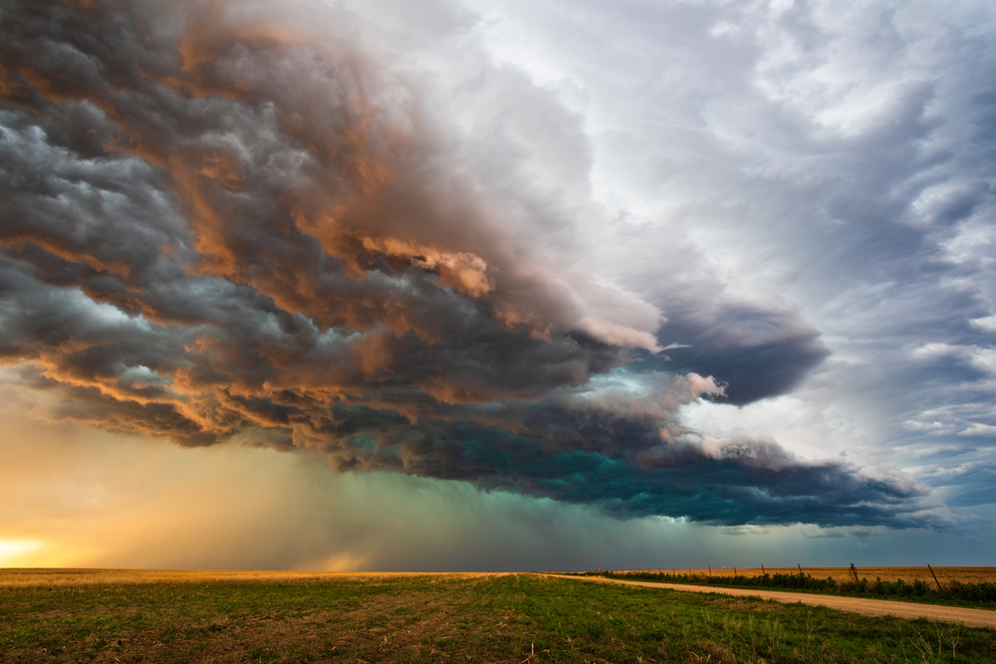
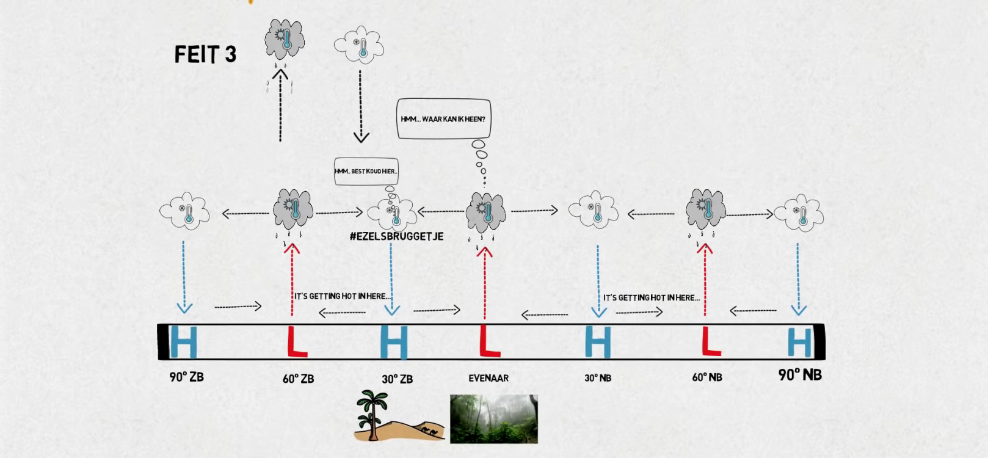
Mondiale luchtstromen
Opwarmen aardoppervlak
Hoge druk v.s. lage druk
Wet van Buys Ballot
Notes:
Roy

Slide 30
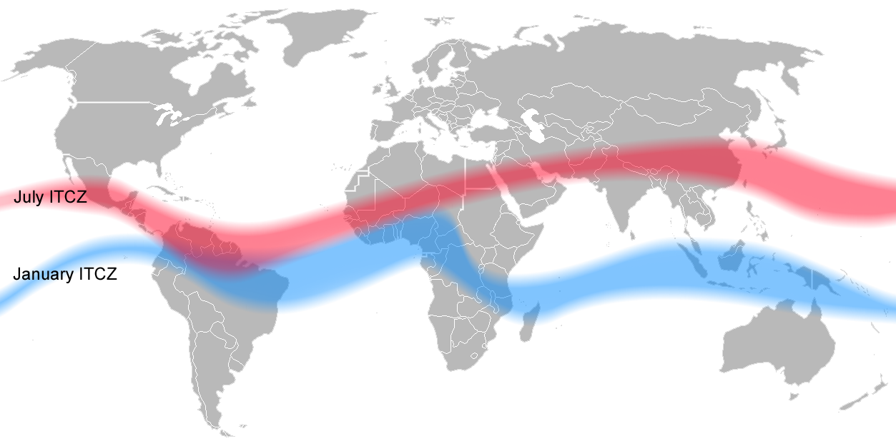
ITCZ
Notes:
Roy

Slide 31
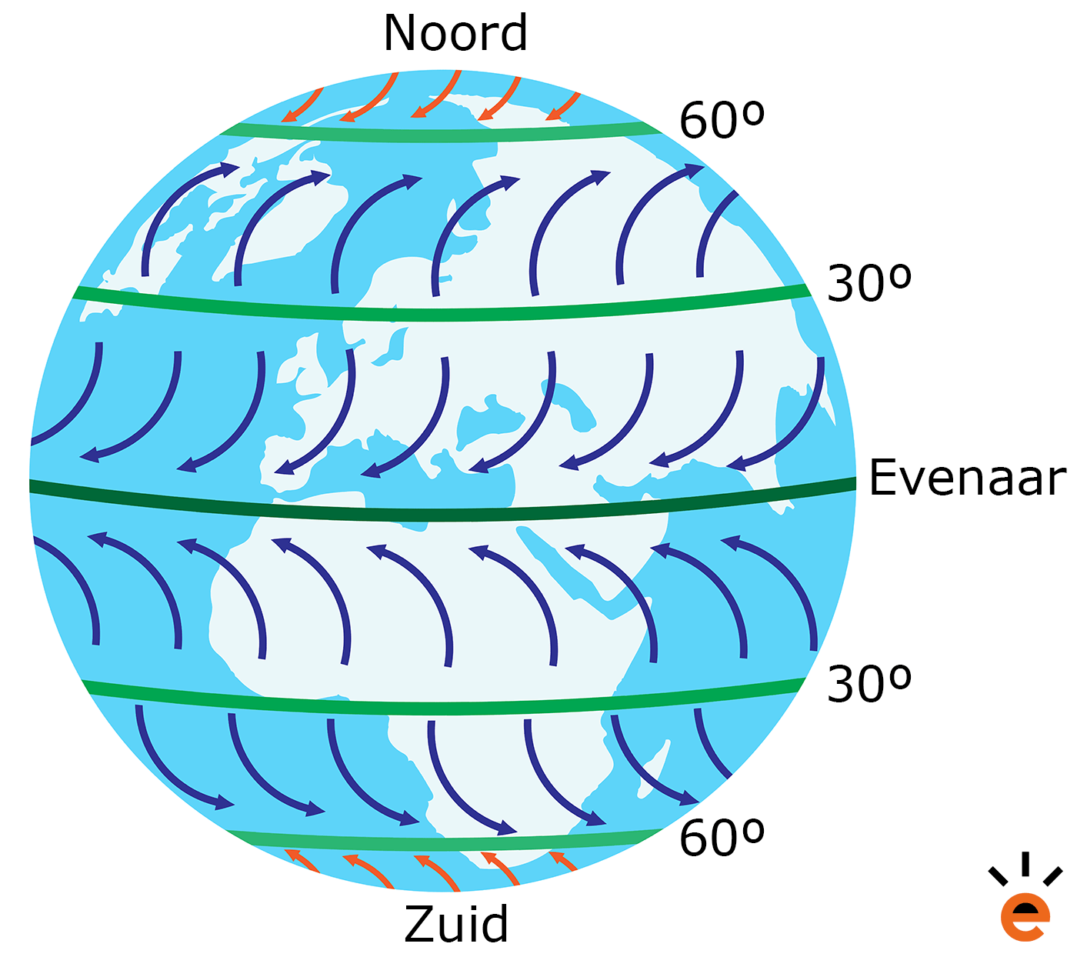
Passaatwinden
Stabiel
Tussen subtropisch maximum & ITCZ
Coriolis-effect
Notes:
Roy

Slide 32
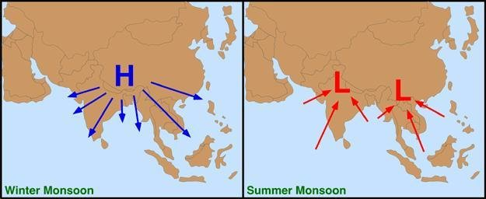
Moessonwinden 1.0
Onder invloed van de verplaatsing van de ITCZ
Waar is het nat op de kaart?
Notes:
Roy

Slide 33
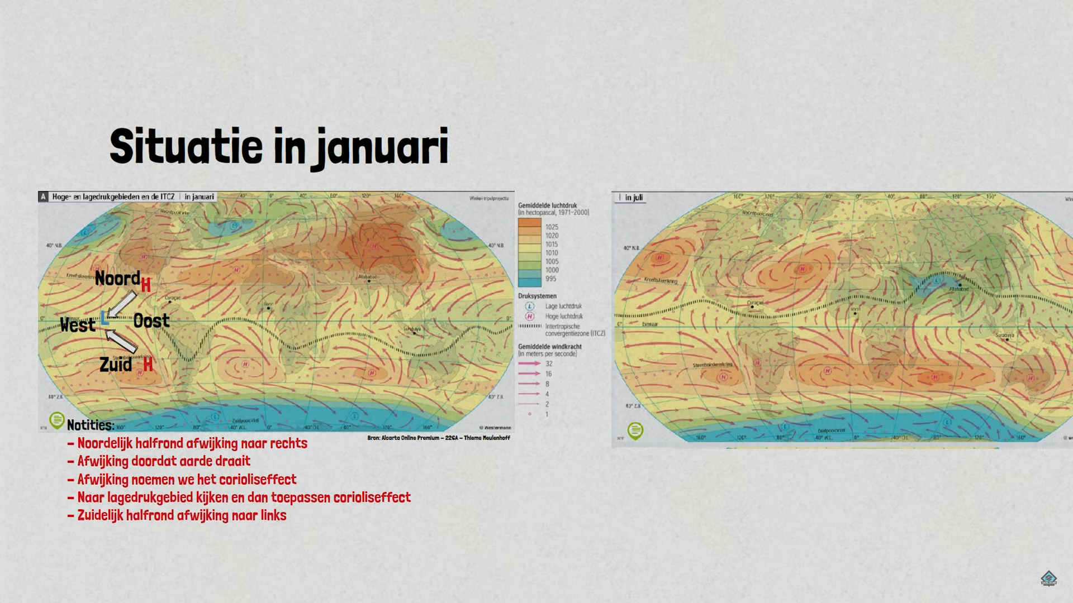

Moessonwinden 2.0
Notes:
Roy

Slide 34
Stappenplan ITCZ
1) Geef aan waar de ITCZ staat in januari en/of juli
“De ITCZ staat in januari/juli op het ­­­ZH/NH”
2) Geef aan waar het hogedrukgebied ligt waar de wind vandaan komt
“De wind komt van het hogedrukgebied op het NH/ZH”
3) beschrijf uit welke richting de wind komt
´De wind richting ….. komt uit het ….. ”
4) Geef aan waar die wind vandaan komt
“De wind komt over zee/land en neemt dus vochtige (aanlandige)/droge (aflandige) lucht mee”
Let op tijdsbepalingen als mei – september, januari – april = ITCZ
Notes:
Sietske

Slide 35

Domein Brazilië
Stereotypen & mentale beelden
Demografie
Sociaal-culturele smeltkroes
Economie
Politiek
Fysisch
Let op! Grote opgave dus waarschijnlijk
gecombineerde vraag sociaal & fysisch!

Slide 36




Selva
Caatinga
Cerrado
Mangrove
Notes:
Sietske

Slide 37


Examenvraag
Notes:
Roy

Slide 38


Aandachtspunten
- Ontbossing speelt een grote rol in de afname van de biodiversiteit en tast het leefgebied van de inheemse bevolking in Brazilië aan.
- In Brazilië worden veel biobrandstoffen geproduceerd voor export en binnenlands gebruik. Deze productie heeft voordelen en nadelen voor mens en natuur.
- Brazilië heeft grote mogelijkheden voor het opwekken van hydroelektriciteit. Dit heeft voordelen en nadelen voor mens en natuur.
Notes:
2018-2
Een juist antwoord dat ingaat op de globalisering is: streamingsdiensten zorgen voor een makkelijkere (goedkopere /
snellere) uitwisseling van (verschillende soorten) muziek / zorgen voor een groter wereldwijd (muziek)netwerk 1
• Een juist antwoord dat ingaat op de herwaardering van regionale en nationale identiteiten is: artiesten die gericht zijn op hun eigen land
en/of regio / op hun eigen taal kunnen door middel van streamingsdiensten makkelijker een podium krijgen

Slide 39



Examenvraag
Notes:
2019-2

Slide 40
Aandachtspunten
- Vanuit de culturele dimensie bepalen muziek, dans, sport, kleding en religie het stereotiepe beeld van Brazilië.
- Vanuit de dimensie natuur bepaalt het tropisch regenwoud, de biodiversiteit en de aantasting daarvan het stereotiepe beeld van Brazilië.
- Het stereotiepe beeld van Brazilië kent verschillende tegenstellingen zoals gated communities naast zelfbouwwijken en tropisch regenwoud naast grote landbouwgebieden en steden.
- De perceptie en de mental map van een land zijn gebaseerd op een stereotiep beeld en een geografisch beeld.
Notes:
2018-2

Slide 41



Examenvragen
Notes:
2018-2

Slide 42

Domein Leefomgeving (water)
Klimaatverandering: (neerslag)regiem wordt onregelmatiger
IJsselmeergebied en Zuidwestelijke Delta
Maatregelen in het rivierengebied (adaptief watermanagement)
Notes:
Sietske

Slide 43

Waterbeleid in NL
Deltaprogramma
(beleid op basis van
toekomstscenario’s)
Integraal waterbeheer
(de actoren)
Adaptief waterbeleid
(uitwerking van het hoe)
Notes:
Sietske

Slide 44


Integraal waterbeheer
Notes:
Sietske

Slide 45



Toekomstscenario’s!
De keuzes in het Deltaprogramma zijn mede gemaakt op basis van berekeningen en toekomstscenario’s van (inter)nationale organisaties als het IPCC en het KNMI en op het klimaatbeleid van de Europese Unie.
Notes:
Sietske

Slide 46

Adaptief deltamanagement
IJsselmeergebied
Zuid-westelijke delta
Maar ook op kleinere schaal denk aan;
Wadi’s, groene daken etc..

Slide 47






Drietrapsstrategie

Slide 48





Stroomgebied + lengteprofiel

Slide 49

Rijn & Maas debiet / regiem

Slide 50

Invloed klimaatverandering
Wat verandert er onder meer door de klimaatverandering?
temperatuurstijging
onregelmatiger neerslagregiem
Wat is het gevolg hiervan?
wateroverlast
hogere afvoer in de rivieren
Wat is het gevolg voor het regiem van de
Nederlandse rivieren?
het regiem wordt onregelmatiger
verhoogde en versnelde piekafvoer

Slide 51


IJsselmeergebied: spuien
Notes:
Sietske

Slide 52



IJsselmeergebied
Notes:
Sietske

Slide 53
Samenvatting van water
Altijd kijken naar:
Veiligheid
Wateroverlast
Waterkwaliteit
Verdroging en andere waterproblemen
Dat doen we door ‘Watertoets’ & ‘Drietrapsstrategie’

Slide 54
Domein Leefomgeving (Steden)
- In steden en landelijke gebied spelen complexe vraagstukken rondom klimaatverandering, duurzaamheid en leefbaarheid die met elkaar samenhangen.
- Ontwikkelingen in steden en landelijke gebieden vereisen onderlinge samenwerking tussen politiek, bedrijfsleven en burgers.
- Op nationaal, provinciaal en gemeentelijk niveau liggen beleids- en visiestukken (bijvoorbeeld de Nationale omgevingsvisie en bestemmingsplannen) ten grondslag aan de ruimtelijke ordening.
- De kenniseconomie en de creatieve economie spelen zich grotendeels af in steden. De belevingseconomie wordt steeds belangrijker.
- In steden vinden vooral rondom stationsgebieden en oude haven- en industrieterreinen stedelijke transformaties plaats.
Leefbaarheid van wijken en buurten hangt samen met de inrichting van de openbare ruimte, woningkenmerken en bewonerskenmerken.
Notes:
Sietske

Slide 55

Buurtprofiel
Bestaat uit:
Woningkenmerken
    Ouderdom
    Eigendom
    Woningtype
Bewonerskenmerken
    Inkomen
    Huishoudenstype
    Leeftijd
Openbare ruimte
Notes:
Sietske

Slide 56





Examenvraag
Notes:
Roy

Slide 57


Openbare ruimte – Welke is ‘veiliger’?
Onderhoud
Overzichtelijkheid
Toezicht

Slide 58









Ontwikkeling Nederlandse steden
Sterke verstedelijking door industrialisatie
1830
19e eeuwse arbeiderswijken
Spreidingsbeleid – suburbanisatie naar groeikernen
1960-1990
rijtjeshuizen, portiek- en galerijflats
Woningwet + start sociale woningbouw
1900-1940
Vooroorlogse wijken – vaak etagewoningen en eengezinswoningen
Woningnood na WOII
1945 - 1960
naoorlogse wijken – rijtjeshuizen en portiekflats
Stadvernieuwing
1980
Renovatie en sanering van verouderde stadswijken
Concentratiebeleid: focus op Randstad
1993 - 2010
VINEX-woningen aan rand van steden
Verdere opknapping steden. Gevolg: gentrificatie

Slide 59




Belangrijke huidige focus stedelijke ontwikkeling
Transformatie: oude (industrie-)gebieden transformeren tot een nieuwe functie.
Focus op duurzaamheid (duurzame stad) en technologie (smart city)
Belevingseconomie (Starbucks v.s. Hema Koffie op Insta?)
Kenniseconomie / Structuurvisie (focus Randstad als economische motor)

Slide 60



Herstructurering/transformatie
Notes:
Sietske

Slide 61



Gentrification
Juiste oorzaak-gevolg keten benoemen:
(Actie) Herstructurering → aanpassen van voorzieningen → bevolkingssamenstelling verandert = PROCES gentrificatie in gang → Sociale cohesie vermindert → Kan betekenen segregatie

Slide 62





Energie- en klimaatvraagstuk
Notes:
Little C – Coolhaven R’dam

Slide 63



Smart city = technologie
Notes:
2024-2 opg. 8

